Slide 1


Chào mừng quý thầy cô về dự tiết học tốt.
Môn: Công Nghệ 7
Lớp: 7C
Trường THCS Thái Sơn

Slide 2
Khởi động
BT 1: Em hãy chọn đáp án đúng
1. Kích thước hố trồng cây rừng là:
A. 30 x 30 x 30 cm B. 20 x 20 x 20 cm
C. Cả A và B đều đúng D. Cả A và B đều sai
2. Em hãy cho biết có phương pháp trồng rừng bằng cây con loại nào?
A. Cây con có bầu B. Cây con rễ trần
C. Cả A và B đều đúng D. Cả A và B đều sai

Slide 3
BT 2. Em hãy nối cột A với cột B để được trình tự đào hố đất trồng cây rừng
A |  | B
1. Bước 1 |  | A. Trộn đất màu với phân bón
2. Bước 2 |  | B. Lấp đất màu đã trộn phân vào hố
3. Bước 3 |  | C. Phát dọn cây, cỏ dại
4. Bước 4 |  | D. Đào hố
5. Bước 5 |  | E. Cuốc thêm đất, loại bỏ cỏ và lấp đầy hố
1- C
2- D
3-A
4- B
5. E

Slide 4
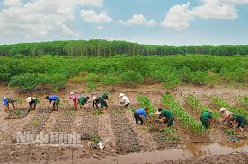
BÀI 6. CHĂM SÓC RỪNG SAU KHI TRỒNG

Slide 5
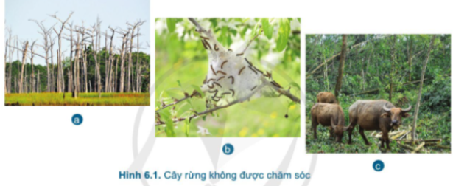
Quan sát Hình 6.1, ta thấy một số hậu quả của việc không chăm sóc cây rừng:
+ Hình a: Cây rừng không sinh trưởng, bị chết
+ Hình b: Cây rừng bị sâu, bệnh phá hại
+ Hình c: Cây rừng bị trâu, bò phá hại

Slide 6
1. Mục đích của việc chăm sóc cây rừng là gì ?
?1. Mục đích của việc chăm sóc cây rừng.
2. Chăm sóc rừng cần bắt đầu vào thời gian nào và tiến hành trong vòng bao nhiêu năm?

Slide 7
1. Mục đích của việc chăm sóc cây rừng là gì ?
Hạn chế sự phát triển của cỏ dai và sâu bệnh
Làm đất tơi xốp
Tăng thêm dinh dưỡng
Cây sinh trưởng và phát triển tốt
Nâng cao năng suất, chất lượng rừng

Slide 8
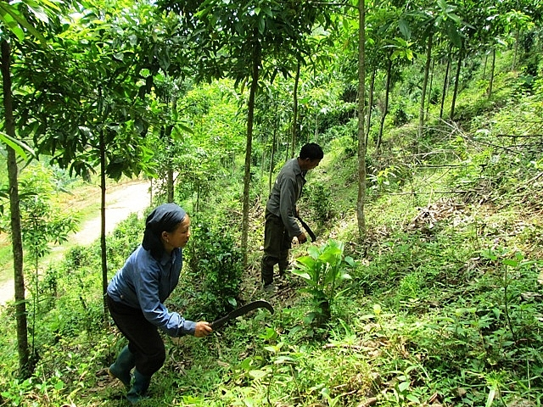
2. Chăm sóc rừng cần bắt đầu vào thời gian nào và tiến hành trong vòng bao nhiêu năm?
Em hãy đọc thông tin sgk/32,33 và thảo luận trả lời câu hỏi
Thời gian chăm sóc
2. Số lần chăm sóc

Slide 9
2. Chăm sóc rừng cần bắt đầu vào thời gian nào và tiến hành trong vòng bao nhiêu năm?
2. Thời gian chăm sóc rừng: Cây rừng còn rất non yếu nên sau khi trồng từ 1 đến 3 tháng cần được chăm sóc ngay. Việc chăm sóc được tiến hành liên tục đến 4 năm
2.2. Số lần chăm sóc
Năm thứ nhất và năm 2: 2 đến 3 lần/ năm. Năm 3, năm 4 : 1 đến 2 lần / năm

Slide 10
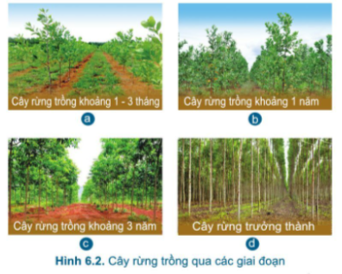
Em hãy cho biết số lần, thời gian chăm sóc cây rừng ở từng giai đoạn có trong Hình 6.2.
Hình a: Cây rừng trồng khoảng 1 – 3 tháng: cần được chăm sóc ngay, chăm sóc liên tục
Hình b: Cây rừng trồng khoảng 1 năm: Mỗi năm chăm sóc từ 2 đến 3 lần
Hình c: Cây rừng trồng khoảng 3 năm: Mỗi năm chăm sóc từ 1 đến 2 lần
Hình d: Cây rừng trưởng thành: Chăm sóc ít hơn hoặc không cần chăm sóc.

Slide 11
BÀI 7. CHĂM SÓC RỪNG SAU KHI TRỒNG
1. Mục đích của việc chăm sóc cây rừng
- Là công việc rất quan trọng sau khi trồng rừng
- Nhằm hạn chế sự phát triển của cỏ dại và sâu, bệnh, làm đất tơi xốp, tăng thêm dinh dưỡng, giúp cây trồng sinh trưởng và phát triển tốt, nâng cao năng suất, chất lượng rừng.
2. Thời gian, số lần chăm sóc cây rừng sau khi trồng
2.1. Thời gian chăm sóc
- Sau khi trồng từ 1 đến 3 tháng cần chăm sóc ngay;
- Chăm sóc liên tục đến 4 năm
2.2. Số lần chăm sóc:
- Năm thứ nhất và thứ hai, mỗi năm chăm sóc từ 2 đến 3 lần;
- Năm thứ ba và thứ tư, mỗi năm chăm sóc từ 1 đến 2 lần.

Slide 12
LUYỆN TẬP
Em hãy chọn ý đúng nhất trong các câu sau
1. Mục đích của việc chăm sóc cây rừng là gì
A. Nhằm hạn chế sự phát triển của cỏ dại và sâu, bệnh, làm đất tơi xốp, tăng thêm dinh dưỡng, giúp cây trồng sinh trưởng và phát triển tốt, nâng cao năng suất, chất lượng rừng.
B. Nhằm hạn chế sự phát triển của cỏ dại và sâu, bệnh, làm đất tơi xốp
C. Tăng thêm dinh dưỡng, giúp cây trồng sinh trưởng và phát triển tốt
D. Nâng cao năng suất, chất lượng rừng.
2. Năm thứ nhất và thứ hai, mỗi năm chăm sóc bao nhiêu lần ?
A.1 đến 2 lần B. 2 đến 3 lần
C. 3 đến 4 lần D. 4 đến 5 lần
3.Năm thứ ba và thứ tư, mỗi năm chăm sóc bao nhiêu lần
A.1 đến 2 lần B. 2 đến 3 lần
C. 3 đến 4 lần D. 4 đến 5 lần
A
B
A

Slide 13
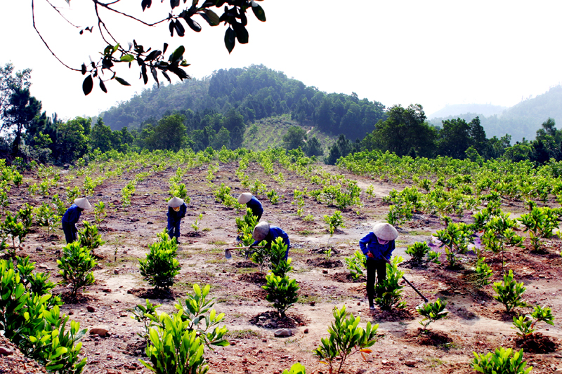
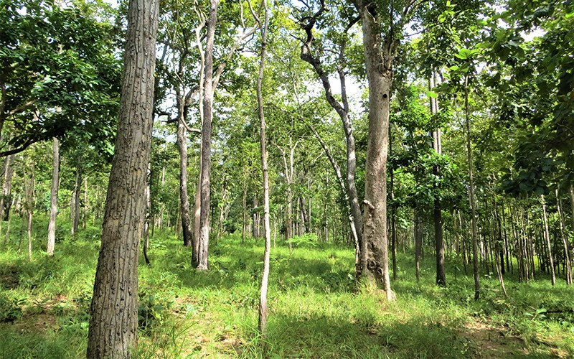
Tạo điều kiện môi trường sống thuận lợi cho cây trồng sinh trưởng và phát triển, có tỉ lệ sống cao bằng cách chăm sóc rừng và bảo vệ rừng.
Để từ khu rừng mới trồng sau một thời gian thành một khu rừng xanh tốt chúng ta cần phải làm gì

Slide 14
Em hãy đọc nội dung mục 3 và sắp xếp các công việc, nội dung, mục đích chăm sóc cây rừng theo mẫu Bảng 6.1.
Công việc chăm sóc rừng | Nội dung công việc | Mục đích
Làm hàng rào bảo vệ rừng
Xới đất, vun gốc cho cây rừng
Bón thúc cho cây rừng
Tỉa và trồng dặm
Phát quang cây dại, làm cỏ xung quanh gốc

Slide 15
Công việc chăm sóc rừng | Nội dung công việc | Mục đích
Làm hàng rào bảo vệ rừng
Xới đất, vun gốc cho cây rừng
Bón thúc cho cây rừng
Tỉa và trồng dặm
Phát quang cây dại, làm cỏ xung quanh gốc
Dùng tre, nứa hoặc trồng cây dứa dại hoặc cây có gai, làm hàng rào dây thép gai
Tránh sự phá hoại của động vật rừng
Dùng cuốc xẻng xới đất và vun gốc
Làm đát tơi xốp và thoáng khí
Dùng phân bón thúc cho cây rừng
Bổ xung dinh dưỡng cho cây cây rừng
Dày thì tỉa bớt chỉ để lại 1 cây khỏe mạnh. Nếu có cây chết thì trồng bổ sung cây cùng loại.
Đảm bảo mật độ rừng phù hợp
Tránh sự cạnh tranh dinh dưỡng, ánh sáng của cây có, cây hoang dại với cây rừng
Dùng dao, cuốc hoặc tay để loại bỏ cây và cỏ dại xung quanh gốc cây

Slide 16
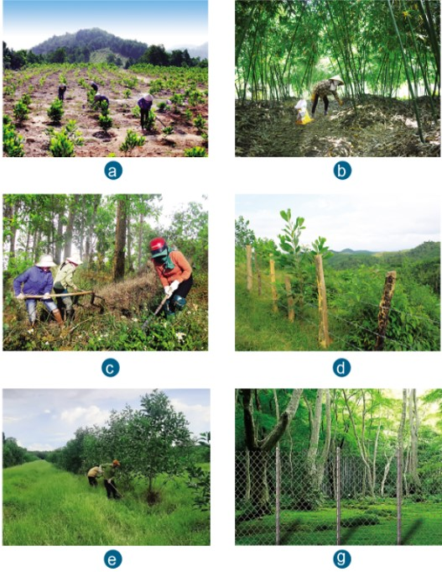
Xớí đất, vun gốc
Bón phân thúc cho cây
Phát quang cây cỏ dại
Làm hàng rào thép gai, bảo vệ rừng
Phát quang cây cỏ dại
Làm hàng rào thép gai, bảo vệ rừng

Slide 17
Ngoài các công việc chăm sóc cây rừng ở mục 3, theo em, để cây rừng sinh trưởng và phát triển tốt, người trồng rừng cần phải chú ý đến những việc gì?
Ngoài các công việc chăm sóc cây rừng ở mục 3, theo em, để cây rừng sinh trưởng và phát triển tốt, người trồng rừng cần phải chú ý đến những việc:
Chăm sóc đúng thời điểm, đúng giai đoạn, tưới nước cho cây rừng

Slide 18
VẬN DỤNG
1.Hãy xác định thời gian và số lần chăm sóc một loại cây rừng mà em biết.
Ghi trên giấy A4. Giờ sau nộp GV
MỞ RỘNG
- Tìm hiểu thông tin trên mạng Internet và cho biết những hậu quả do không chăm sóc cây rừng ở nước ta và trên thế giới.
- Tìm hiểu tại địa phương những công việc chăm sóc rừng như thế nào ?

Slide 19

CẢM ƠN QUÝ THẦY CÔ VÀ CÁC EM
ĐÃ THAM DỰ TIẾT HỌC

